Slide 1
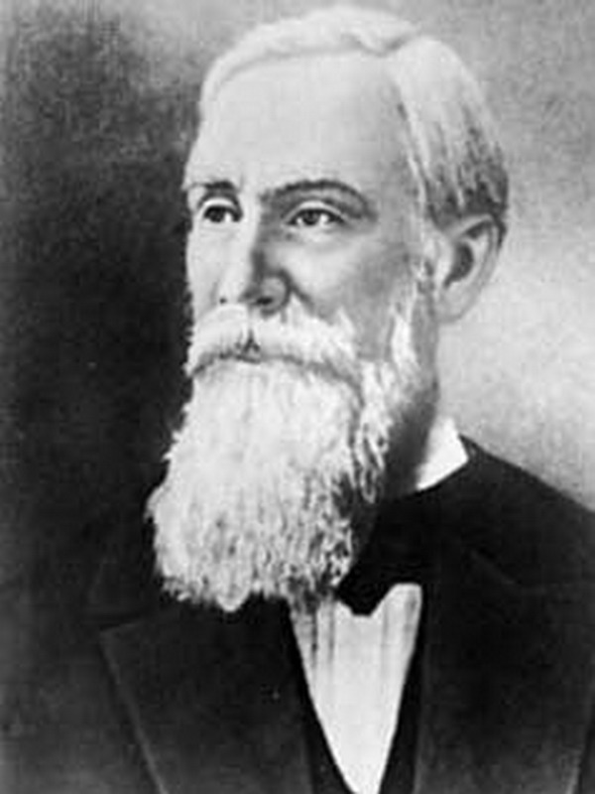
Особенную важность имеют те методы науки, которые позволяют решать задачу, общую для всей практической деятельности человека, как располагать своими средствами для достижения по возможности большей выгоды. (П.Л. Чебышев)

Slide 2
Учитель высшей категории: Петрова В.Н
ТЕМА УРОКА
ЕГЭ. Задания практического характера.
Урок – деловая игра «ЖИЛЬЁ ДЛЯ УЧИТЕЛЯ»
МАТЕМАТИКА И ЭКОНОМИКА

Slide 3
Депозит
Акция
Стоимость
Инфляция
Прибыль
Банковский процент
Банкротство
Дивиденд

Slide 4
Что изучает экономика?
Экономика - это деятельность людей, направленная на создание необходимых жизненных благ. Наука, изучающая, как люди используют имеющиеся у них ограниченные ресурсы для удовлетворения своих неограниченных потребностей в жизненных благах.
А-В=С, где С-прибыль. Что такое А и В?
А-В=С, если С - это прибыль, то что такое А и В? (А - доход, В - затраты или себестоимость).
Что называется экономией?
Экономия - бережливость при расходе чего-то.
Что такое договор?
Договор - соглашение между физическими или юридическими лицами с указанием прав и обязанностей.

Slide 5
Клиент
Агентство «Всё для Вас»
Руководитель
Главный бухгалтер
Сотрудники
Фирмы
Компания
«Мегафон»
Компания – перевозчик
«Автотранс»
Торгово – строительная
Компания
«Хозяин»

Slide 6
Компания «МЕГАФОН»

Slide 7
Тарифный план |  | Абонентская плата | Плата за трафик
1. План "0" |  | Нет | 2,5 р. за 1 Mb.
2. План "500" |  | 550 р. за 500 Мb трафика в месяц | 2 р. за 1 Mb сверх 500 Mb.
3. План "800" |  | 700 р. за 800 Mb трафика в месяц | 1,5 р. за 1 Mb сверх 800 Mb.
4. План "700" | 600 р. за 700 Мb трафика в месяц |  | 2 р. за 1 Mb сверх 700 Mb.
5. План "1000" | 820 р. за 1000 Mb трафика в месяц |  | 1,5 р. за 1 Mb сверх 1000 Mb.
6.План "Безлимитный" | 1100 р. в месяц |  | Нет
Пользователь планирует, что его трафик составит 1100 Mb и, исходя из этого, выбирает наиболее дешевый тарифный план. Сколько рублей заплатит пользователь за месяц, если его трафик действительно будет равен 1100 Mb?

Slide 8
Тарифный план | Абонентская плата | Плата за 1 минуту разговора
1. Повременный | Нет | 0,35 р.
2. Комбинированный | 140 р. за 350 минут в месяц | Свыше 350 минут в месяц — 0,3 р. за каждую минуту.
3. Безлимитный | 200 р. | 0 р.
Абонент выбрал наиболее дешевый тарифный план, исходя из предположения, что общая длительность телефонного разговора составляет 700 минут в месяц. Какую сумму он должен заплатить за месяц, если общая длительность разговоров в этом месяце действительно будет равна 700 мин? Ответ дайте в рублях.

Slide 9
Компания-перевозчик «АВТОТРАНС»

Slide 10
Автомобиль | Топливо | Расход топлива(л) на 100 км | Арендная плата за 1 сутки
1. ИНО | Дизельное | 4 | 2600
2. БМВ | Бензин | 6 | 2000
3. ЭМИ | Газ | 10 | 2400
Цена дизельного топлива 16 р. за литр, бензина 18 р. за литр, газа 15 р. за литр.
Клиент хочет арендовать автомобиль на сутки для поездки протяженностью 600 км. В таблице приведены характеристики трех автомобилей и стоимость их аренды. Помимо аренды клиент обязан оплатить топливо для автомобиля на всю поездку. Какую сумму заплатит клиент за аренду и топливо, если выберет самый дешевый вариант?

Slide 11
Перевозчик | Стоимость перевозки одним автомобилем (руб. на 100 км) | Грузоподъемность автомобилей (тонн)
А | 3200 р. | 3,5
Б | 4100 р. | 5
В | 9500 р. | 12
Для транспортировки 15 тонн груза на 300 км. можно использовать одного из трех перевозчиков. Причем у каждого из них своя грузоподъемность используемых автомобилей. Сколько рублей придется заплатить за самую дешевую перевозку за один рейс?

Slide 12
Торгово-строительная фирма «ХОЗЯИН»

Slide 13
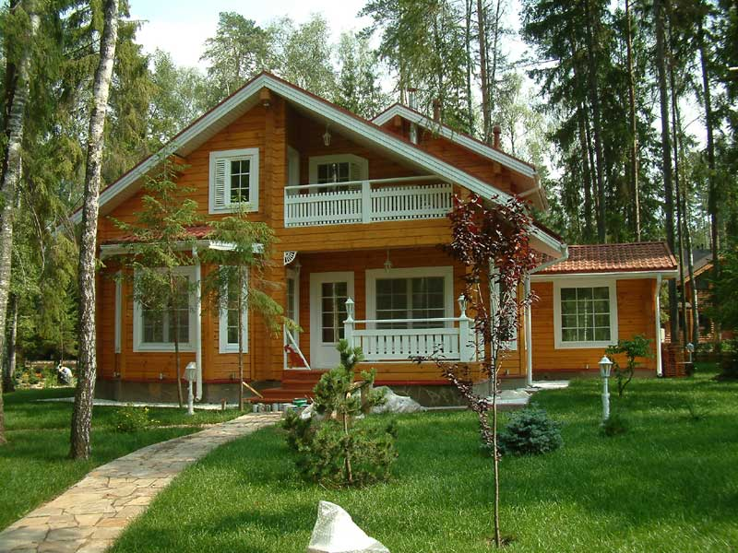
ДЛЯ НЕБОЛЬШОГО ДОМА:
При строительстве сельского дома можно использовать один из двух типов вариантов фундамента: каменный или бетонный. Для каменного фундамента необходимо 7 тонн природного камня и 7 мешков цемента. Для бетонного фундамента необходимо 5 тонн щебня и 36 мешков цемента. Тонна камня стоит 1550 рублей, щебень стоит 610 рублей за тонну, а мешок цемента стоит 250 рублей. Сколько рублей придется заплатить за материал для фундамента, если выбрать самый дешевый вариант?

Slide 14
Расчёт кредитных выплат.
Рассчитать ежемесячную сумму платежа, если клиент собирается взять в банке 56000 рублей под 6% годовых и планирует выплатить кредит за один год.

Slide 15
БОНУС от агентства.
( [< лат. Bonus добрый, хороший].
1. Дополнительное вознаграждение, премия.
2. Дополнительная скидка, предоставляемая продавцом в соответствии с условиями сделки или отдельного соглашения)

Slide 16
Есть одна наука, без которой невозможна никакая другая. Это математика. Ее понятия, представления и символы служат тем языком, на котором говорят, пишут и думают другие науки.
Домашнее задание.
ЕГЭ, открытый банк заданий, В1, В4, В12.
По экономике: узнать виды погашения кредитов.

Slide 17
Премия.
1 бонус – 1000 руб.
2 бонуса - 2000 руб.
3 бонуса – 3000 руб.
4 бонуса – 4000 руб.
5 бонусов – 5000 руб.

